Slide 1






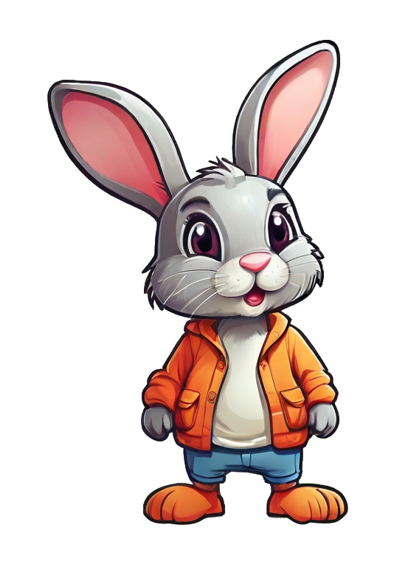









ЗАН-ЗАН
ОЗА-ОЗА
АЗА-АЗА
ОЗА-ОЗА
ЕЗА-ЕЗА
УЗА-УЗА
УДЗА-УДЗА
ЗАН-ЗАН
ОЗА-ОЗА
ЕЗА-ЕЗА
ОЗА-ОЗА
АЗА-АЗА
УДЗА-УДЗА
УЗА-УЗА
СМАЧНА
У ЗАЙЧИКА
ЛЕТИТЬ
СТРУНКА
У САДУ
ПЛАВАЄ
БІЛА

